Slide 1
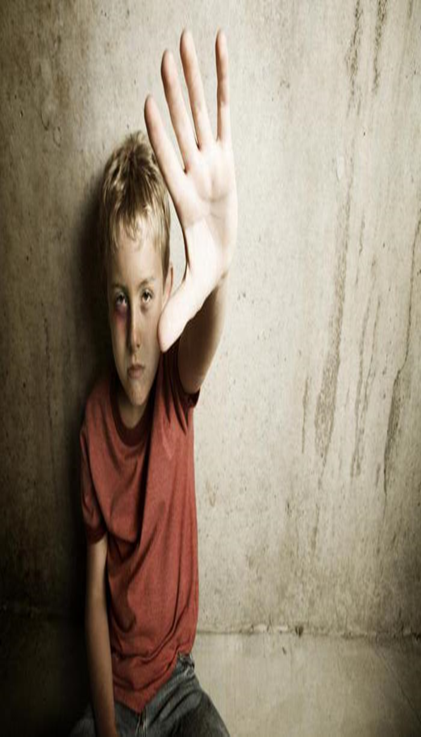
Сексуальное насилие: понятие, виды, факторы риска, психологические последствия

Slide 2
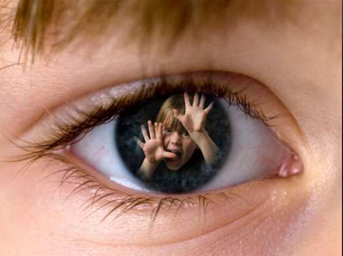
Дети и подростки – это наибольшая группа риска по совершению сексуальных преступлений, что доказывает необходимость проведения профилактической работы с несовершеннолетними со школьного возраста, а также с родителями.
Для достижения эффективных результатов профилактической работы по данной теме одна из важнейших задач – повышение компетентности специалистов, работающих с детьми.

Slide 3
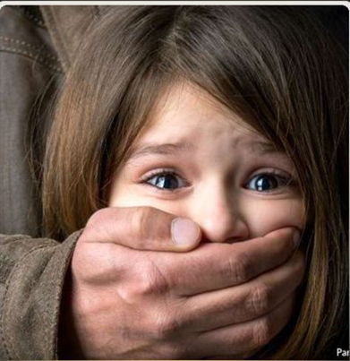
Сексуальное насилие – вовлечение ребенка с его согласия или без такового в прямые или непрямые действия сексуального характера со взрослым с целью получения последним сексуального удовлетворения или выгоды.

Slide 4
К сексуальному виду насилия относятся:
— половой акт с ребенком, совершенный вагинальным, анальным, оральным способом;
— мануальный, оральный, генитальный или любой другой телесный контакт с половыми органами ребенка, а также ласки эрогенных зон;
— введение предметов во влагалище или анус;
— сексуальная эксплуатация ребенка для порнографических целей или вовлечение в проституцию;
— мастурбация обоюдная, со стороны ребенка или взрослого;
— демонстрация эротических или порнографических материалов с целью сексуальной стимуляции ребенка;
— совершение полового акта в присутствии ребенка;
— демонстрация обнаженных гениталий, груди или ягодиц ребенку (эксгибиционизм);
— подглядывание за ребенком во время совершения им интимных процедур (вуайеризм), а также принуждение ребенка к раздеванию.

Slide 5
Согласие ребенка на сексуальный контакт не дает оснований считать его ненасильственным, поскольку ребенок:
не обладает свободой воли, находясь в зависимости от взрослого
может не осознавать значение сексуальных действий в силу функциональной незрелости
не в состоянии в полной мере предвидеть все негативные для него последствия этих действий

Slide 6
Сексуальное насилие чаще всего происходит в семьях, где:
— патриархально-авторитарный уклад;
— плохие взаимоотношения ребенка с родителями, особенно с матерью;
— конфликтные отношения между родителями;
— мать ребенка чрезмерно занята на работе;
— ребенок долгое время жил без родного отца;
— вместо родного отца отчим или сожитель матери;
— мать имеет хроническое заболевание или инвалидность и подолгу лежит в больнице;
— родители (или один из них) являются алкоголиками, наркоманами, токсикоманами.

Slide 7
Группа риска среди несовершеннолетних:
Социально незащищенные дети – безнадзорные и беспризорные, дети из неблагополучных семей, не имеющие должного контроля со стороны взрослых
Дети из очень обеспеченных семей
Дети, много времени проводящие в сети Интернет
Дети, с раннего возраста работающие в модельных агентствах
Дети, плохо поддающиеся социальной адаптации
При совершении половых преступлений особое значение приобретает поведение жертвы

Slide 8
Выделяют следующие типы виктимного поведения детей и подростков:
Пассивно-подчиняемый
Псевдопровоцирующий тип
Неустойчивый тип

Slide 9
Последствия сексуального насилия
нарушение физических и эмоциональных границ, в результате которого травматический опыт в дальнейшем воспроизводится в течение жизни; • нарушение отношений с собственным телом, которое включает не только изменение позитивного отношения к нему, но и искажение телесной экспрессии, стиля движений; • «сексуализация поведения» – постоянная готовность быть сексуальным объектом, формирование сексуально окрашенного поведения, которое воспринимается как необходимое; • общие поведенческие проблемы и поведенческие расстройства на сексуальной почве (мастурбация, повышенный интерес к сексуальным вопросам и демонстрация собственных гениталий, агрессивное сексуальное поведение, неразборчивость в сексуальных связях и др.); • формирование модели: «любовь всегда связана с жертвой, болью», нарушение способности строить долгосрочные партнерские отношения;

Slide 10
выработка защитной «стратегии выживания» в виде диссоциации личности, расщеплении образа «Я»: отчуждение от собственного тела, восприятия тела как чужого («то, что происходит с телом, – это происходит не со мной»), ощущение беспомощности; • нарушения «Я-концепции»: восприятие себя как плохого (стигматизация), чувство вины, депрессия; • употребление психоактивных веществ; • пограничные личностные расстройства; • страх; • тревожность; • враждебность; • проблемы в учебе; • гиперактивность; • регрессивное поведение; • самоповреждения, суицидальное поведение; • истерические симптомы; • депрессия; • низкая самооценка.

Slide 11
Мифы
Миф. Дети лгут о том, что над ними совершается насилие;
Миф. Сексуальное насилие над детьми чаще всего совершают чужие люди.;
Миф. Дети соглашаются на сексуальные отношения;
Миф. Сексуальное насилие начинается в пубертатном возрасте;
Миф. Только половой акт наносит ребенку травмы;
Миф. Сексуальное насилие совершают только над девочками;
Миф. Только мужчины совершают сексуальное насилие над детьми;
Миф. Только половой акт наносит ребенку травмы;
Сексуальное насилие совершается в тёмное время суток, в опасных местах;
Если ребенок не рассказывает никому о насилии, это значит, что он или она дали на него свое согласие.

Slide 13
Спасибо за внимание!

